Slide 1


Escuela Superior Politécnica del Litoral
Instituto de Ciencias Humanísticas y Económicas
Tema:
“Análisis Comparativo de la Discriminación Salarial por Género entre el sector formal e informal del Ecuador 1995-2004”
Presentada por: Karina Chilán Serrano
Sofía Viscarra Bazán

Slide 2

MARCO TEÓRICO
El Modelo de la Concentración: La segregación Ocupacional. (indice de segregación)
Salarios y Discriminación. (brecha salarial componente explicado y no explicado)
Hipótesis del Capital Humano y de segregación.(Becker define discriminación; segregación horizontal y vertical)

Slide 3


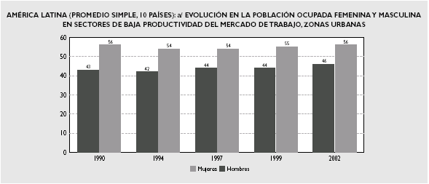
SITUACIÓN DEL MERCADO LABORAL EN AMÉRICA LATINA
Protección social
Informalización del empleo
Formas precarias de trabajo
Estancada productividad

Slide 4

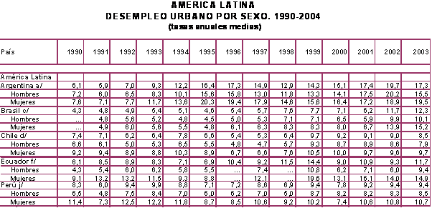
TASA DE DESEMPLEO

Slide 5
TASA DE PARTICIPACIÓN
Mujeres representan el 40% de la PEA urbana
Mujeres ganan 64% de lo que ganan los hombres

Slide 6

Mujeres y su Presencia en el Sector Informal

Slide 7
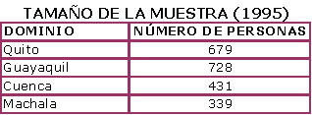

DESCRIPCIÓN DE LOS DATOS

Slide 8

METODOLOGÍA
ÍNDICE DE DUNCAN
El modelo
Ventajas y desventajas

Slide 9
METODOLOGÍA
MÉTODO DE BLINDER Y OAXACA

Slide 10
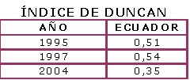
RESULTADOS
ÍNDICE DE DUNCAN

Slide 11
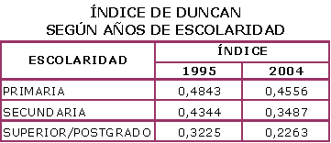
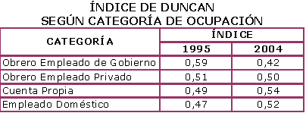
RESULTADOS
ÍNDICE DE DUNCAN

Slide 12
RESULTADOS
MÉTODO DE BLINDER Y OAXACA
Las variables utilizadas son las siguientes:
S: Años de instrucción.
edu_p: Educación de los padres
exp: Años de experiencia.
exp2: Años de experiencia al cuadrado
Sindicat: sindicato
Public: sector público
_cons: término residual.
Otro_idioma: otro idioma

Slide 13

RESULTADOS
MÉTODO DE BLINDER Y OAXACA

Slide 14
RESULTADOS
MÉTODO DE BLINDER Y OAXACA

Slide 15

RESULTADOS
MÉTODO DE BLINDER Y OAXACA

Slide 16
RESULTADOS
MÉTODO DE BLINDER Y OAXACA

Slide 17
RESULTADOS
MÉTODO DE BLINDER Y OAXACA

Slide 18
RESULTADOS
MÉTODO DE BLINDER Y OAXACA

Slide 19

CONCLUSIONES E IMPLICACIONES ECÓNOMICAS

Slide 20
GRACIAS !!!

Slide 21
MÉTODO DE BLINDER Y OAXACA
INCLUYENDO EMPLEADAS DOMÉSTICAS Y JORNALEROS

Slide 22
MÉTODO DE BLINDER Y OAXACA
INCLUYENDO EMPLEADAS DOMÉSTICAS Y JORNALEROS

Slide 23
MÉTODO DE BLINDER Y OAXACA
INCLUYENDO EMPLEADAS DOMÉSTICAS Y JORNALEROS

